Slide 1
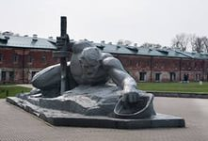

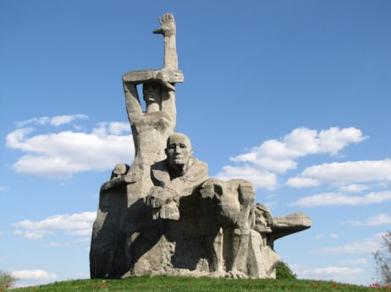
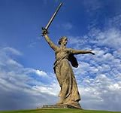
Брест
Санкт - Петербург
Ростов – на - Дону
Волгоград

Slide 2

Спасибо за внимание!

Slide 3

Подсчёт вариантов с помощью графов.

Slide 5
Брест
Санкт - петербург
Ростов – на - Дону
Волгоград

Slide 6


